Slide 1
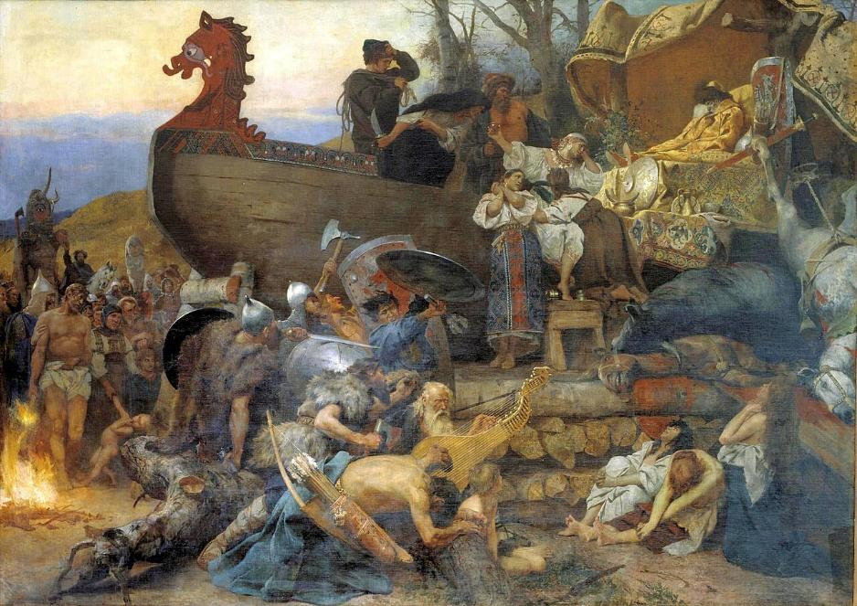
Tableaux Réalisés
Par des Différents Peintres
Funérailles de la noble Rus à Bolghar »
Henryk Siemiradzki

Slide 2
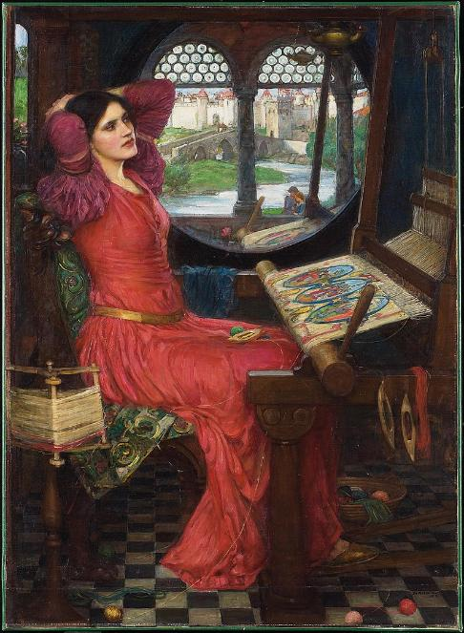
« Je suis à moitié lasse des ombres », dit la Dame de Shalott (1916). Huile sur toile, 100,3 x 73,7 cm (39,4 x 29 po). Musée des beaux-arts de l'Ontario, Toronto.

Slide 3
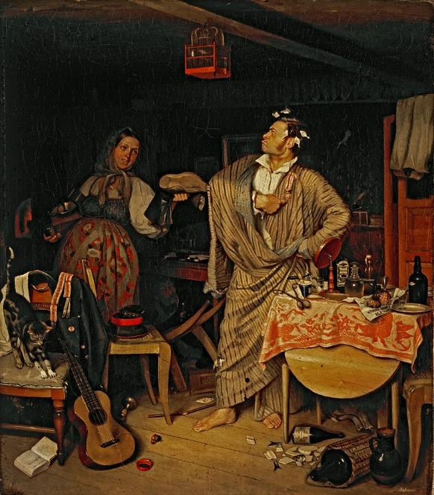
Le cavalier frais. » Le « lendemain » d'un fonctionnaire ayant reçu sa première décoration d'État
Pavel Fedotov

Slide 4
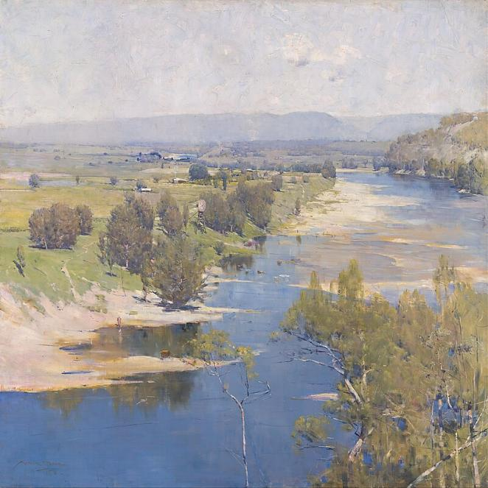
peinture d'Arthur Streeton
« La puissance transparente du midi violet »

Slide 5
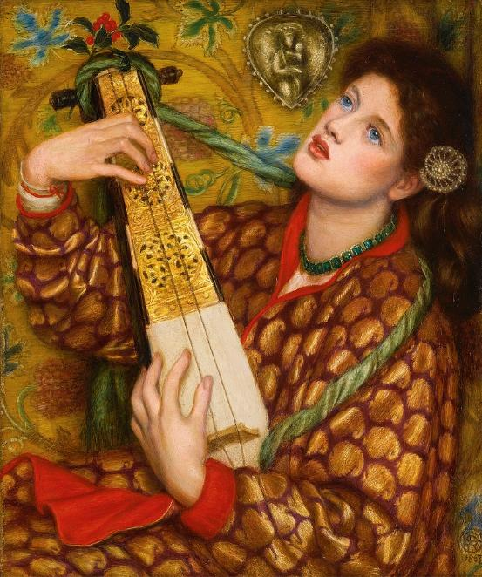
Dante Gabriel Rossetti - Un chant de Noël

Slide 6
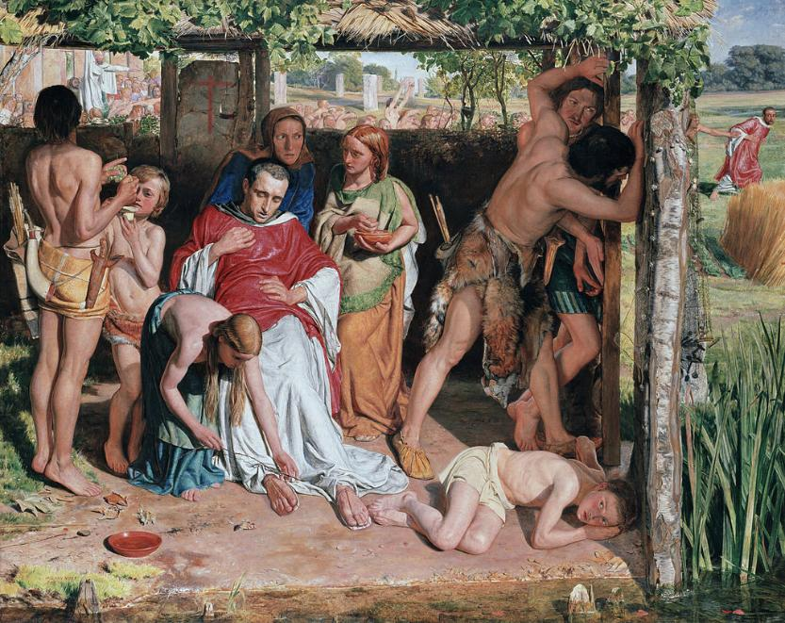
peinture de William Holman Hunt

Slide 7
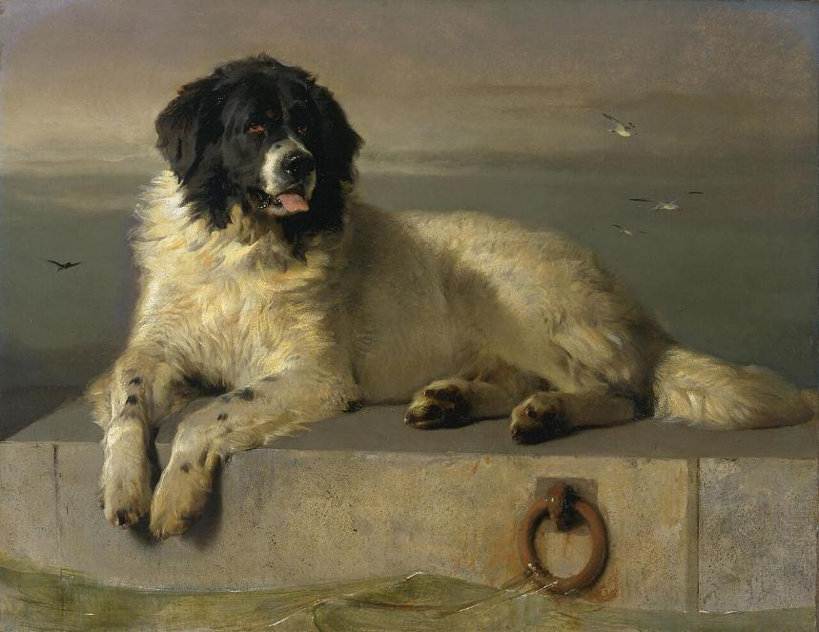
peinture d'Edwin Landseer

Slide 8
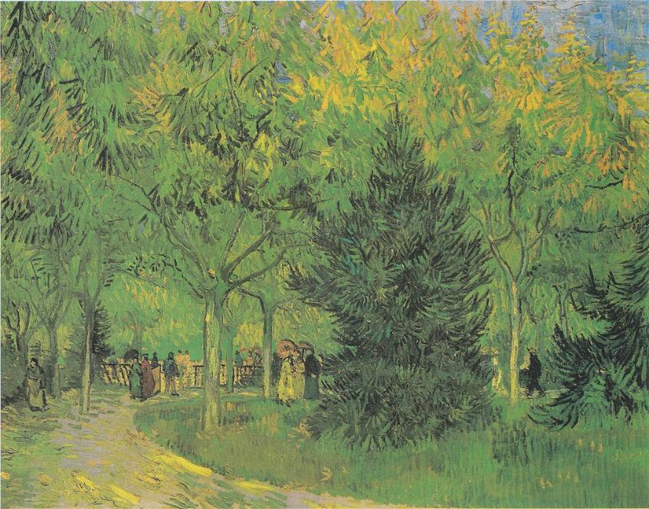
peinture de Vincent van Gogh

Slide 9
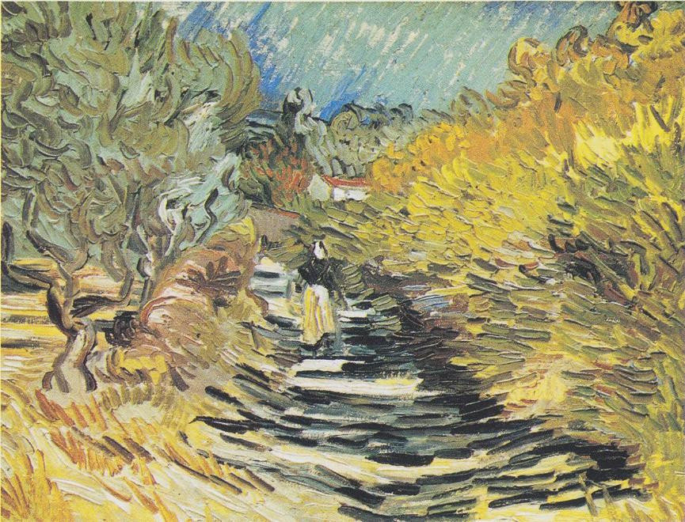
peinture de Vincent van Gogh

Slide 10
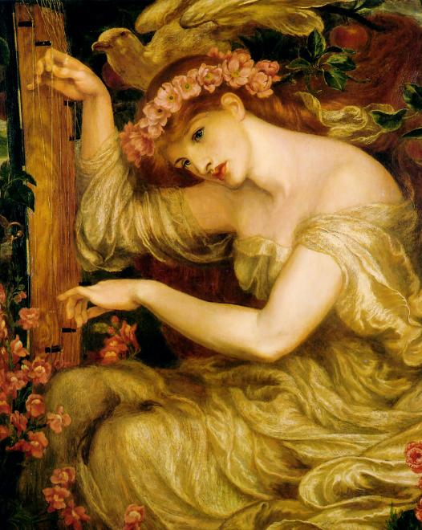
tableau de Dante Gabriel Rossetti

Slide 11
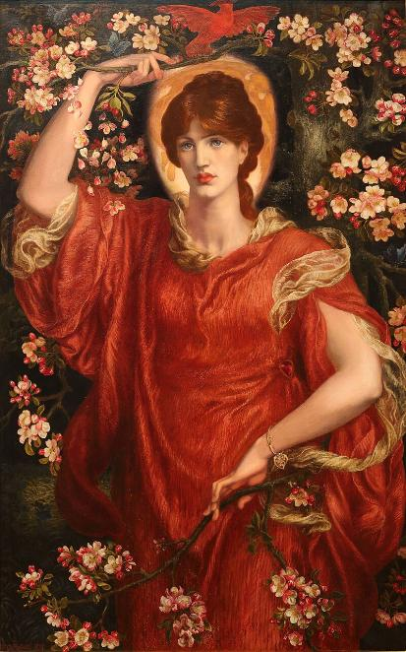
peinture de Dante Gabriel Rossetti

Slide 12
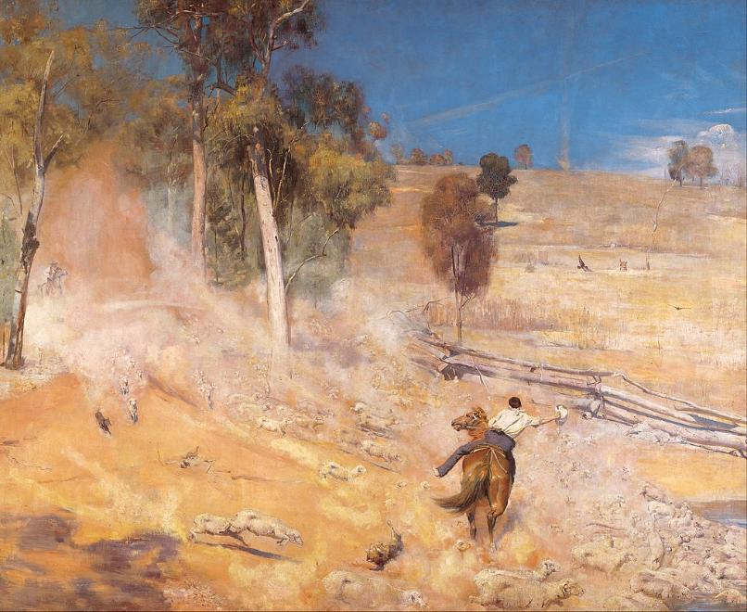
peinture par Tom Roberts

Slide 13
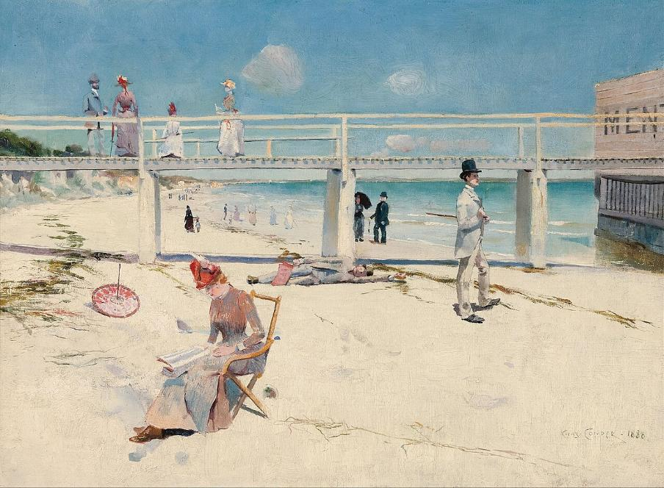
peinture de Charles Conder

Slide 14
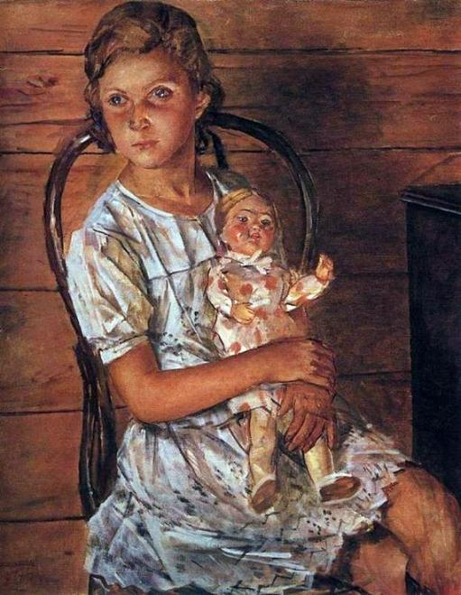
tableau de Kouzma Petrov-Vodkine

Slide 15
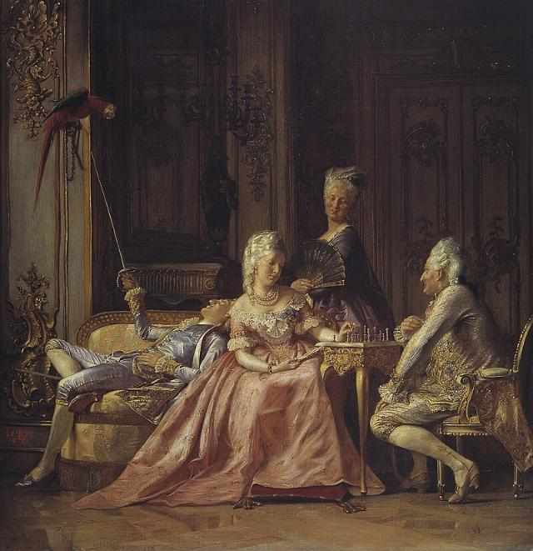
tableau de Kristian Zahrtmann

Slide 16
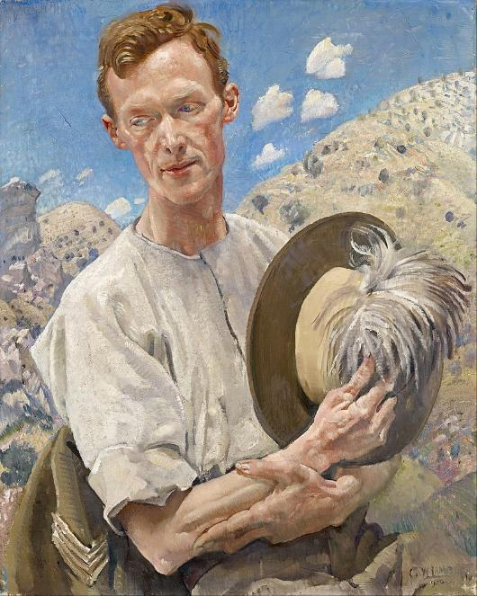
peinture de George Washington Lambert

Slide 17
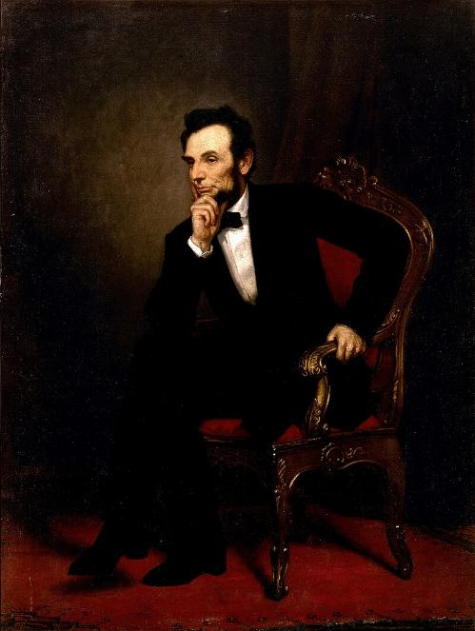
peinture de George Peter Alexander Healy

Slide 18
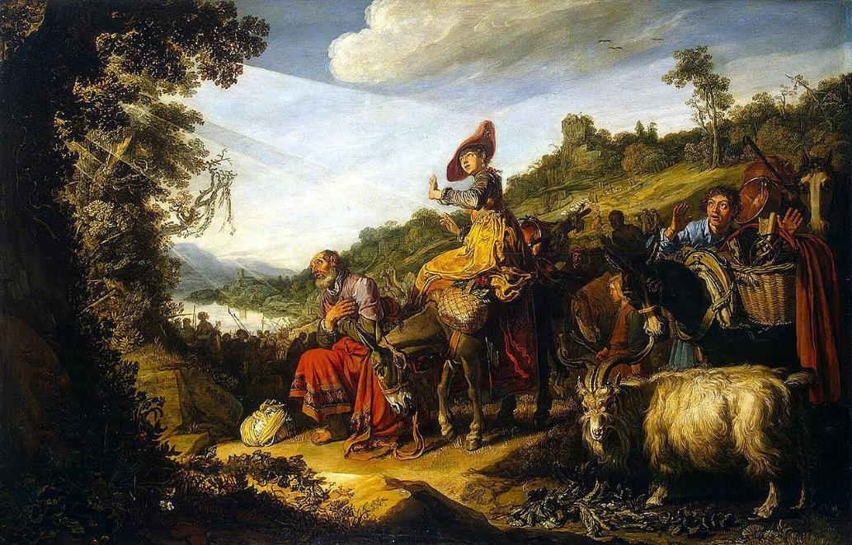
peinture de Pieter Lastman

Slide 19
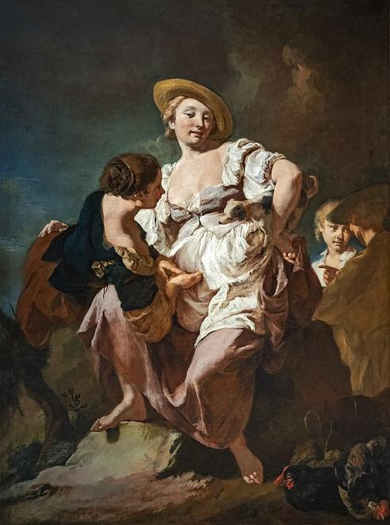
tableau de Giambattista Piazzetta

Slide 20
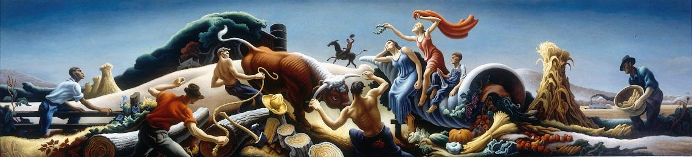
peinture de Thomas Hart Benton

Slide 21
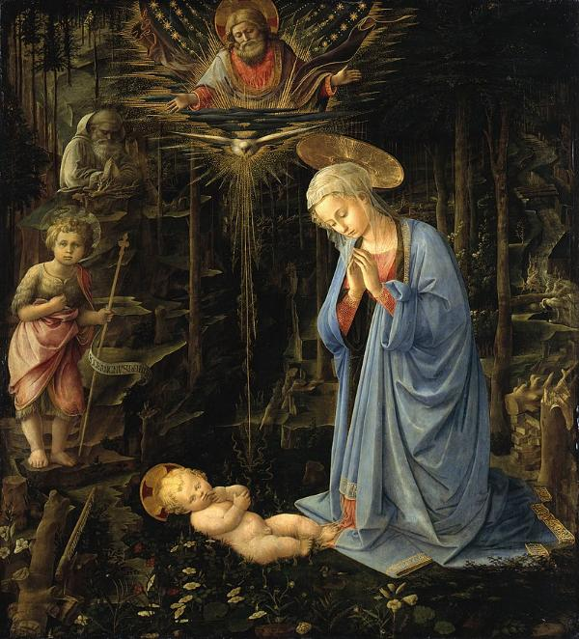
tableau de Fra Filippo Lippi

Slide 22
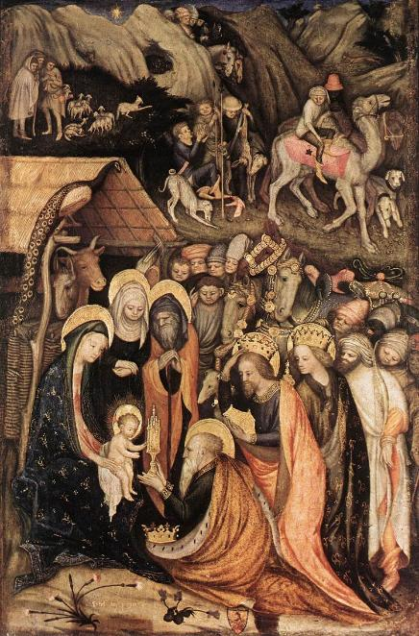
Adoration des mages

Slide 23
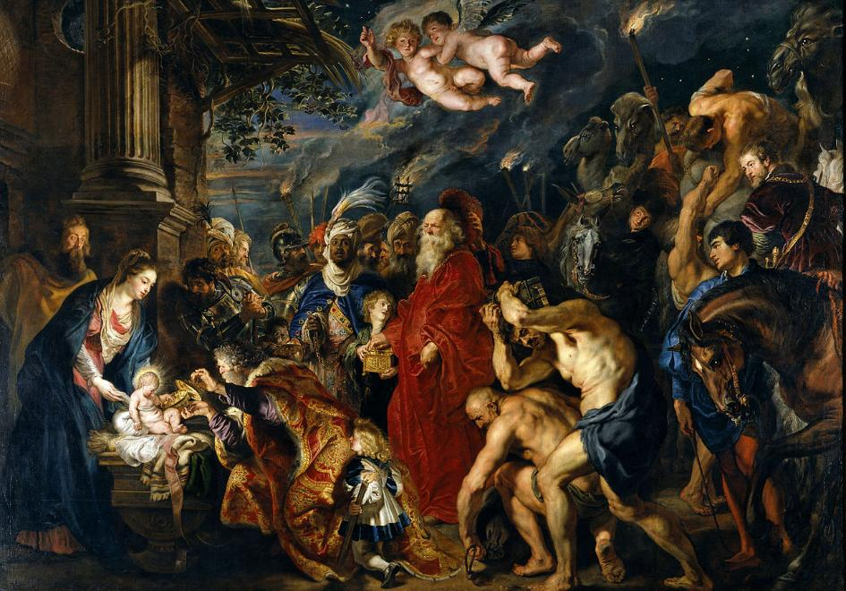
peinture de Stefano da Verona

Slide 24
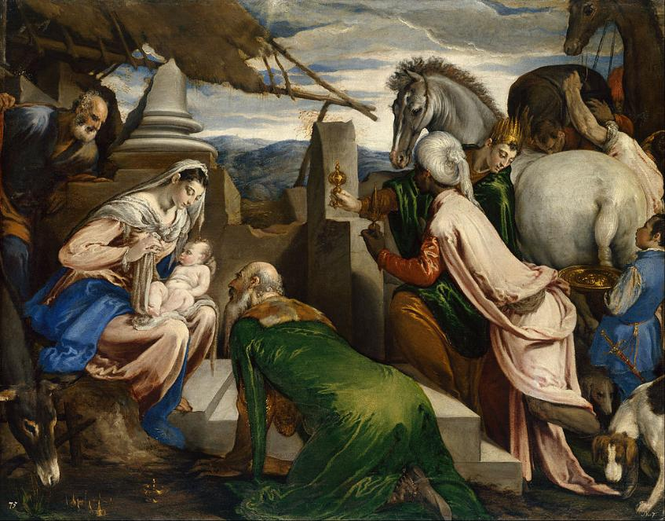
tableau de Jacopo da Ponte; Jacopo Bassano

Slide 25
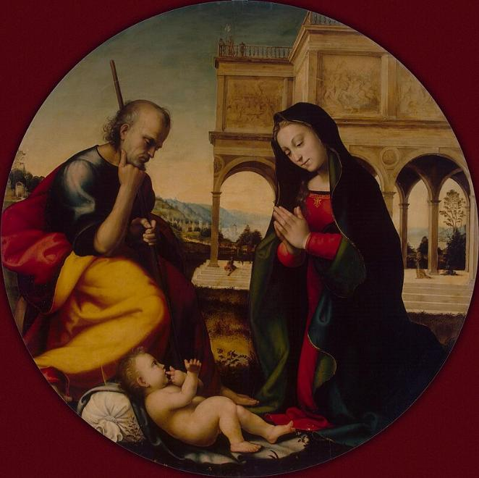
peinture de Mariotto Albertinelli

Slide 26
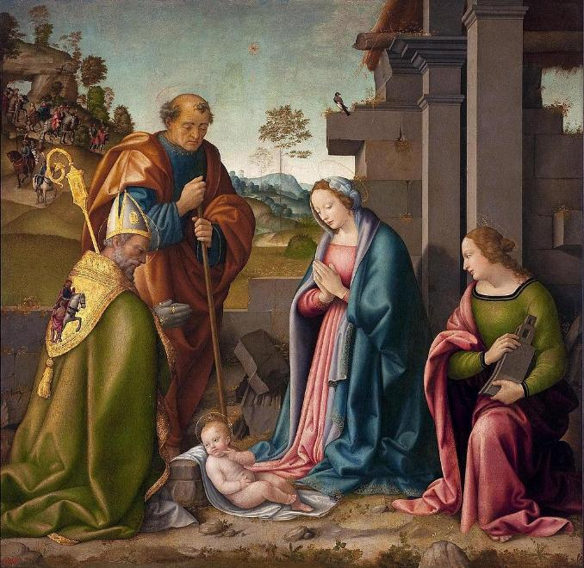
tableau de Raffaello Botticini

Slide 27
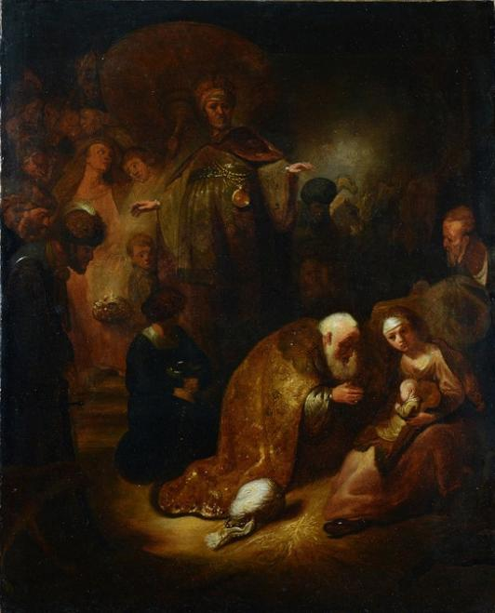
1632 peinture à Pays-Bas par Rembrandt about Adoration des mages, de 1632

Slide 28
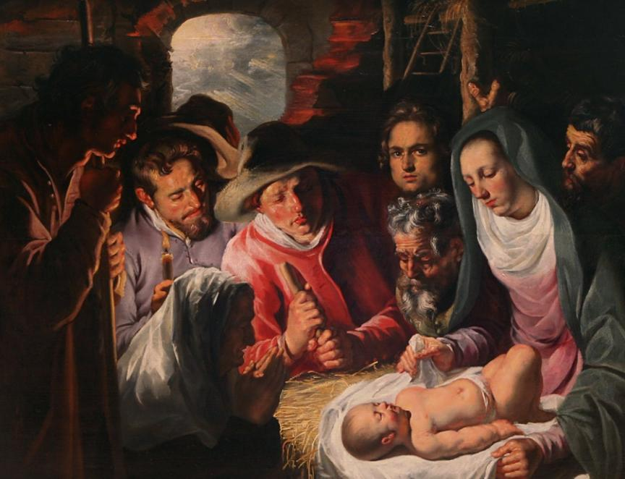
tableau de Jacob Jordaens

Slide 29
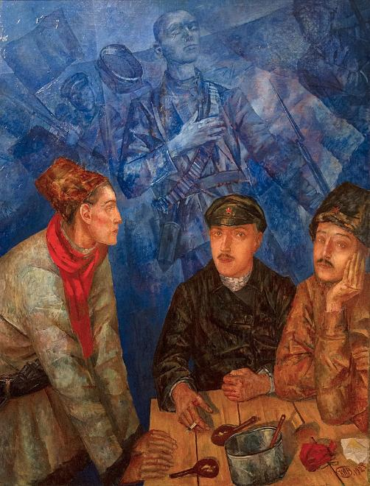
tableau de Kouzma Petrov-Vodkine

Slide 30
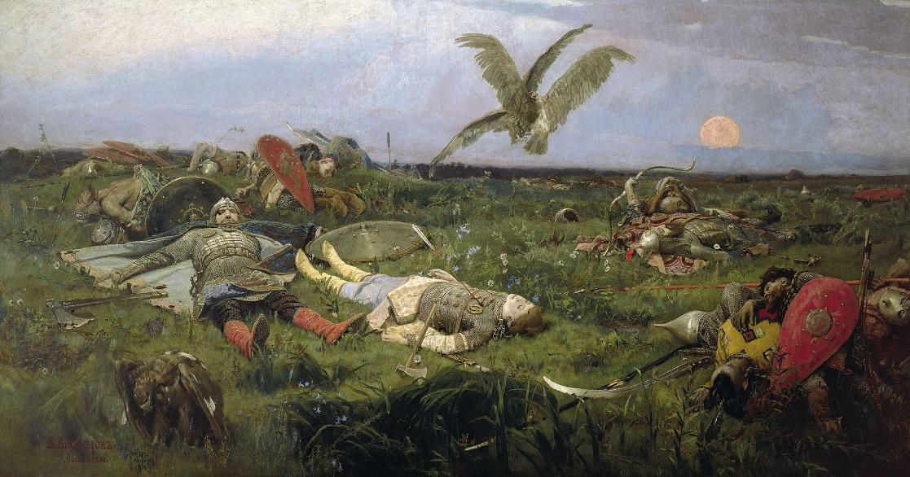
tableau de Viktor Vasnetsov

Slide 31
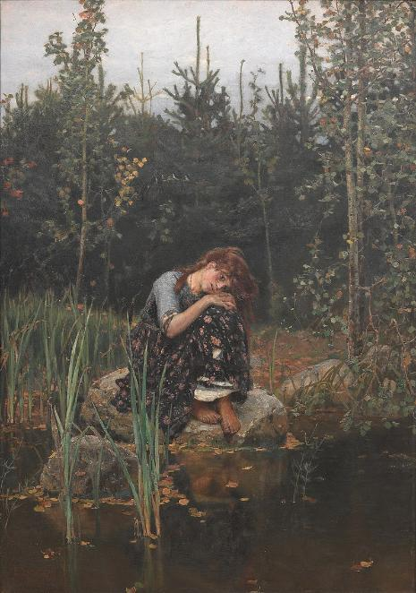
Lorient Vous A Proposé Des Tableaux Réalisés Par De Différents Peintres
Les Images Et Le Son Du Net
Daniel
peinture de Viktor Vasnetsov

